Slide 1
Vinculación Planificación Institucional a la Planificación Sectorial y Nacional
Formulación del POA- Presupuesto 2017
21-23 Junio 2016

Slide 2
(Pendiente Lic. Efraín)
Vinculación Plan- Presupuesto
Formulación POA-Presupuesto 2017
Todas las instituciones adscritas y no adscritas a Gabinetes deben vincular su Planificación Institucional según el siguiente orden:
Planificación Sectorial:
96 Resultados por subsector
Plan Estratégico de Gobierno 2014-2018:
14 Resultados globales
Visión de País 2010- 2038
4 objetivos

Slide 3
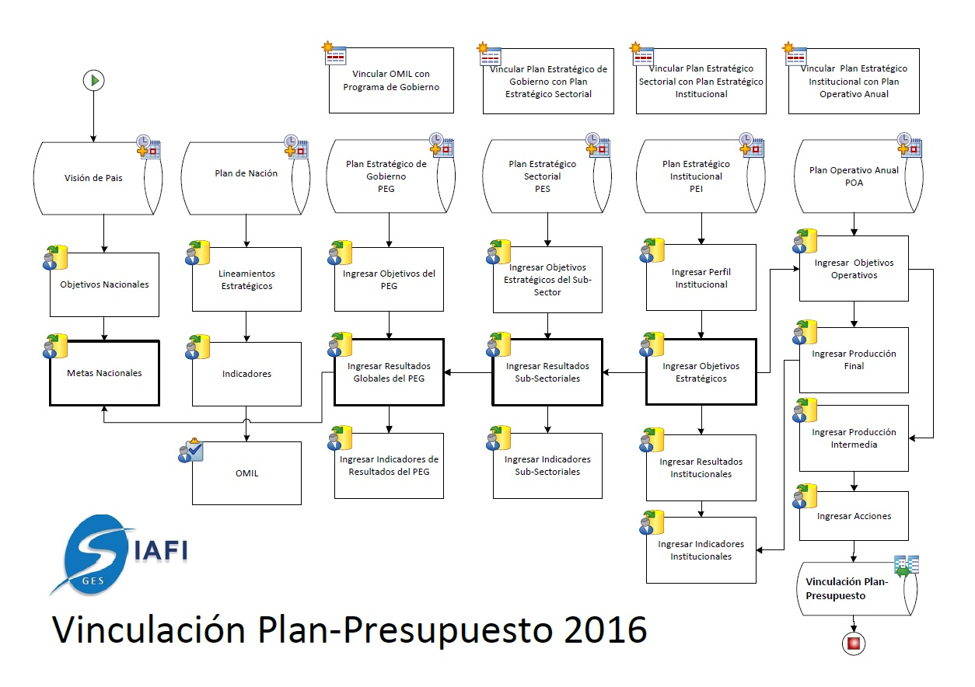
VINCULACIÓN PLAN-PRESUPUESTO

Slide 4
Los Analistas de SCGG enviarán matrices de vinculación de la planificación nacional y sectorial a las Instituciones: Semana del 27 de junio
MATRICES DE CADENAS DE VALOR: VINCULACIÓN PLANIFICACIÓN NACIONAL- SECTORIAL
Visión de País |  | Plan de Nación
Objetivos Nacionales | Meta al 2038 | Indicador | Lineamiento Estratégico | Línea Base | 2013 | 2017 | 2022 | 2038
 |  |  |  | 2009
Plan Estratégico de Gobierno
Resultados Globales | Indicador | Línea Base | Metas
 |  |  | 2014 | 2015 | 2016 | 2017
Plan Sectorial
Gabinete | Sub-Sector | Resultado | Indicador | Línea Base | Metas
 |  |  |  |  | 2014 | 2015 | 2016 | 2017

Slide 5
MATRICES DE CADENAS DE VALOR: VINCULACIÓN PLANIFICACIÓN NACIONAL- SECTORIAL

Slide 6
PLANIFICACIÓN SECTORIAL

Slide 7
PLANIFICACIÓN SECTORIAL

Slide 8
PLANIFICACIÓN SECTORIAL
SECTOR DESARROLLO E INCLUSIÓN SOCIAL (YA ESTAN INGRESADOS EN SIAFI)

Slide 9
PLANIFICACIÓN SECTORIAL
SECTOR DESARROLLO ECONÓMICO (Ya están ingresados en SIAFI)

Slide 10
PLANIFICACIÓN SECTORIAL
SECTOR INFRAESTRUCTURA PRODUCTIVA (Ya están ingresados en SIAFI)

Slide 11
14 RESULTADOS GLOBALES DEL PLAN ESTRATÉGICO DE GOBIERNO 2014-2018 (Ya están ingresados en SIAFI)
1. El porcentaje de hogares en condiciones de extrema pobreza se habrá reducido de 42.6% a 38.5%.
2. El porcentaje de hogares con necesidades básicas insatisfechas se habrá reducido de 40.8% a 36.8%
3. La cobertura del Sistema de Seguridad Social de la Población Ocupada se aumenta del 20% a 25%
7. La oferta de puestos de trabajo aumenta en un promedio anual de 193,000
4. La escolaridad promedio de la población con edad de 15 años y más aumenta de 7.5 años a 7.8 años.
5. Alcanzar por lo menos el 62% de la cobertura de la red de servicios de salud pública, en el primer y segundo nivel
6. El PIB aumenta progresivamente hasta un 3.5% anual

Slide 12
14 RESULTADOS GLOBALES DEL PLAN ESTRATÉGICO DE GOBIERNO 2014-2018 (Ya están ingresados en el SIAFI)
8. El déficit fiscal del Gobierno central disminuye hasta un 3.6 del PIB
9. Honduras alcanza una calificación en el pilar de Infraestructura del ICGG de 3.5, similar al promedio de CA
10. El país logra un Índice Global de Competitividad de 4.1, igual al promedio de Centroamérica
14. Índice de Percepción de la Corrupción de 35, similar al promedio de CA.
11. Cumplidas en un 80% las recomendaciones derivadas de los compromisos internacionales asumidos por Honduras para garantizar el respeto, promoción y protección de los derechos humanos.
12. La tasa de homicidios se ha reducido de 75.2 a 37.6 por cada 100 mil habitantes.
13. Índice de Calidad de Instituciones Públicas del ICG de 3.5, igual al promedio de CA

Slide 13
(Pendiente Lic. Efraín)
PRIORIDADES DEL SEÑOR PRESIDENTE A CONSIDERAR EN POA-PRESUPUESTO
Se mantienen las 8 prioridades establecidas para 2016:
Salud: Abastecimiento de Medicamentos y Cobertura de Servicios de Salud.
Educación: Universalización de la Educación Prebásica, Aprendizaje de Ingles en Educación Media, Programa de Alfabetización, Educación Media en todos los Municipios.
Desarrollo Económico: Competitividad y Generación de Empleo.
Invest-Honduras: Desarrollo del Corredor Agrícola y Logístico, Reasentamiento del Corredor Seco.
INSEP: Corredor Logístico, Pacifico y Occidente; Aeropuertos.
SEDIS: Programa Vida Mejor.
Instituto Nacional Penitenciario: Fortalecimiento de Centros Penitenciarios y Reducción de Hacinamiento.
Seguridad: Operatividad, Investigación Criminal, Seguridad Ciudadana; Tránsito y Viabilidad.

Slide 14
(Pendiente Lic. Efraín)
PRIORIDADES DEL SEÑOR PRESIDENTE A CONSIDERAR EN EL POA-PRESUPUESTO
Nuevas prioridades para el 2017:
DINAF:
Centros pedagógicos de internamiento de menores infractores de la Ley.
Cultura:
Mejorar las condiciones y rescate del Archivo nacional
Mejorar las condiciones y rescate del Villa Roy
Nuevo edificio de Bellas Artes
Mejorar las condiciones de la Academia de la Lengua
Mejorar las condiciones de la Sinfónica/Filarmónica Nacional

Slide 15
LECCIONES APRENDIDAS 2016
Matriz de vinculación de la planificación nacional (14 Resultados) y sectorial (96 Resultados) es la base para la vinculación de la planificación institucional.
Al vincularse a los resultados sub sectoriales automáticamente en el SIAFI se vincula a PEG y VP. Muchas instituciones se vincularon directamente a Visión de País.
El SIAFI permite la vinculación intersectorial. La planificación de la institución puede vincularse a resultados de otros sectores. Ejemplo
DINAF del GDIS con el Programa de Justicia Penal se vincula a Sub Sector de Justicia del GGS.
El FHIS con los programas de prevención de violencia se vincula al Gabinete de Prevención.
En el Anteproyecto Presupuesto 2016, 18 de los 96 resultados sub sectoriales no se vincularon.
.

Slide 16
Muchas Gracias

